Slide 1
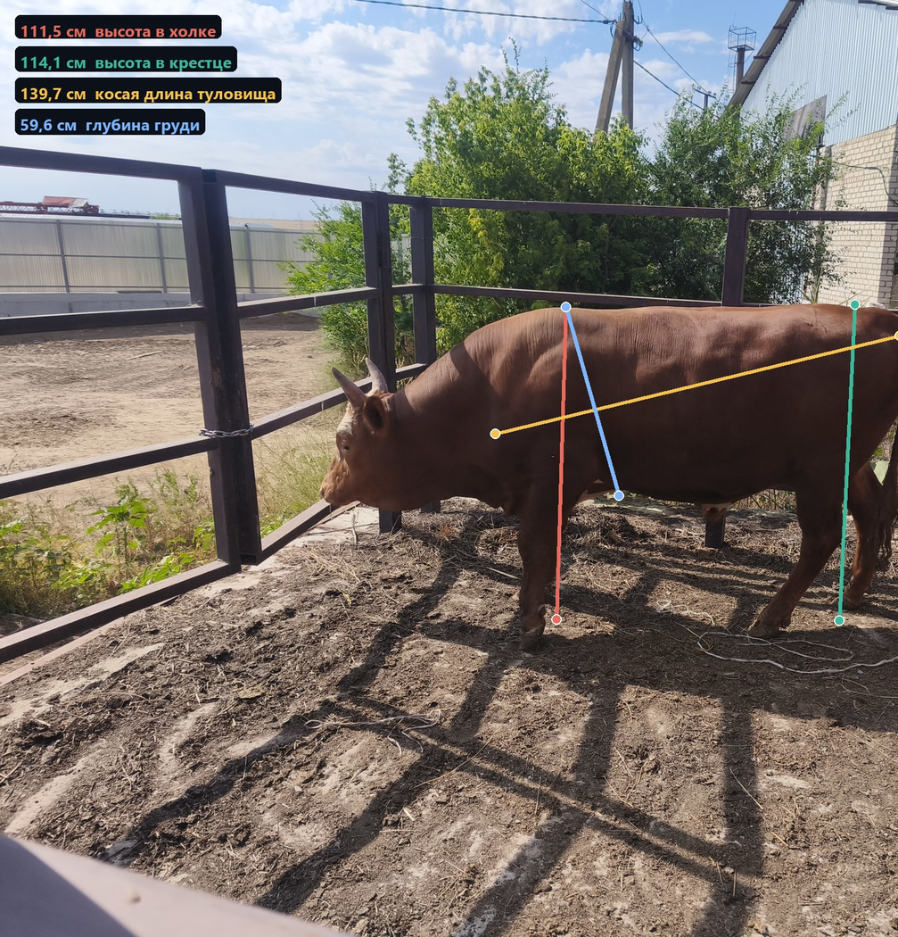

Калмыцкий государственный
университет им. Б. Б. Городовикова
Агробиотех
в степях
Калмыкии
Агросервисный центр мирового уровня
в мясном животноводстве
26 ноября 2026, РГАУ-МСХА
Экспертное рассмотрение
Докладчик: руководитель СТП. Цифровой проект: А. А. Онтаев
Notes:
Единица обсуждения: весь СТП. «Электронная бонитировка» - один проект портфеля, имя рабочее.

Slide 2
Цель
02
Осмотр вместо ленты и бланка
По фотографиям заданных ракурсов система получает промеры
в сантиметрах и баллы статей экстерьера.
Задача
Продукт
Кому
Нет национальной системы оценки экстерьера мясного КРС и МРС.
Карточка животного: длины, высоты, оценка веса и баллы статей. Съёмка с телефона, проверку делает специалист.
Владелец племенного животного, орган управления АПК, научная организация.
2025
2026
I кв. 2027
2027
2027-2028
прототип
приложение
эксплуатация
20 хозяйств
реестры
Notes:
Синие точки: задел на 01.10.2026. Серые: план, не факт эксплуатации. Если цель центра шире цифрового проекта, назвать её по паспорту СТП.

Slide 3
Архитектура
03
От карточки животного к реестру
Осмотр, проверка человеком, региональный учёт, федеральный реестр.
1
2
3
4
5
6
Протокол
Поле
Пакет
Расчёт
Сверка
Реестр
сценарий съёмки
телефон, без сети
анкета и фото
промеры и баллы
специалист
план 2027-2028
Съёмка задаёт промер.
Фото не даёт класс.
Реестр в плане.
Одно животное целиком, заданный ракурс, свет и данные камеры в файле.
Происхождение, продуктивность и потомство берутся из учёта.
АИС «Монолит» и ФГИАС ПР ещё не подключены.
Портфель СТП
Проект
Что отдаёт центру
Где сейчас
Электронная бонитировка
карточка осмотра
собрано
АИС «Монолит»
класс, индексы, отчёт
план, 2027
ФГИАС ПР
федеральная выгрузка
план, 2027-2028
Проекты паспорта СТП
общий результат центра
по программе
Notes:
Руководитель СТП называет остальные проекты паспорта и их вклад в общий результат.

Slide 4
Результаты
04
Достигнутые результаты
Сквозной путь собран. Эксплуатация и реестры в плане.
Уже есть
Ещё план
Прототип
Получен в 2025 году
нет
Приложение
Съёмка, пакет, карточка осмотра
Регистрация ПО до конца 2026
Расчёт
Промеры и баллы трёх шкал
нет
УГТ
УГТ 6 заявлено на 01.10.2026
Протокол показа
Эксплуатация
Прототип, без эксплуатации
До 31 марта 2027
Тираж
нет
20 хозяйств и 2 000 голов в 2027
Реестры
Канала нет
«Монолит» в 2027, ФГИАС в 2027-2028
Notes:
Процент точности не называть. Локализация по формулировке университета: открытый код, для стенда есть отечественные аналоги, сопровождение готовят студенты и наставники.

Slide 5
Кооперация
05
Кто за что отвечает
КалмГУ
А. А. Онтаев
Заказчик продукта
Цифровой проект
Цель центра, методика бонитировки, регистрация программы и пилот в хозяйствах.
Протокол, три шкалы, порода, вес по фото, приёмка сценария съёмки.
Партнёр
Хозяйства
Компьютерное зрение
Площадка и реестры
Мобильный сбор, обработка данных, промеры, баллы статей, подготовка команды сопровождения.
Животные и обратная связь. Приём записи: АИС «Монолит» и ФГИАС ПР.
Соглашения с хозяйствами и оператором реестра готовятся к пилоту 2027 года.
Notes:
Партнёра назвать по согласованной формулировке: Epoch8 или «партнёр контура компьютерного зрения». Численность смены сопровождения не названа.

Slide 6
Применение
06
Потребители результата
Хозяйство
Орган АПК
Исследование
Владелец получает промеры и баллы без ручного обмера.
Актуальный ряд промеров и баллов вместо архива бланков.
100-150 голов проходят первичный отбор сразу. Анализы назначают прошедшим его.
Условия пилота
Съёмка по протоколу: животное целиком, заданный ракурс, одно в кадре. В анкете указаны пол, возраст, порода и номер. Специалист проверяет результат. Хозяйство допускает съёмку. Старт: I квартал 2027 года.
Notes:
Пример 100-150 голов взят из наброска 01.10.2026. Это схема отбора, не измеренная экономия. План тиража: не менее 20 хозяйств и 2000 голов.

Slide 7
Разрывы
07
Ограничения
01
Реестр не подключён
02
Фото не даёт класс
Сначала согласуется состав выгрузки в «Монолит» и ФГИАС ПР.
Комплексная бонитировка остаётся в учёте. Осмотр и класс считаются раздельно.
03
Точность не закрыта
04
Кадр задаёт промер
Экспертные оценки собраны на высоких баллах. Процент по всей шкале пока не приводится.
Второе животное, обрез и файл без данных камеры в расчёт не входят.
05
Сейчас только КРС
06
Портфель шире проекта
МРС, лошади и верблюды требуют отдельных шкал и сроков.
Здесь представлен цифровой проект. Полный состав задан паспортом СТП.
Notes:
Индикаторы «Приоритет-2030» сверять с картой СТП. Если отклонений нет, сказать об этом со ссылкой на отчёт.

Slide 8
План
08
Ближайшие шаги
До конца 2026
Регистрация программы и протокол показа
Вопросы на обсуждение
Какой документ нужен, чтобы перевести прототип в пилот племенного учёта?
I квартал 2027
Эксплуатация по мясному КРС
2027
20 хозяйств, МРС, стыковка с «Монолит»
2027-2028
Выгрузка во ФГИАС ПР
Автоматический балл остаётся рекомендацией специалисту или входит в племенную запись?
2028
Лошади и верблюды, отдельные протоколы
Notes:
Ресурсы 2027: доступ в хозяйства, эксперт-бонитёр, формат «Монолит», смена сопровождения.

Slide 9
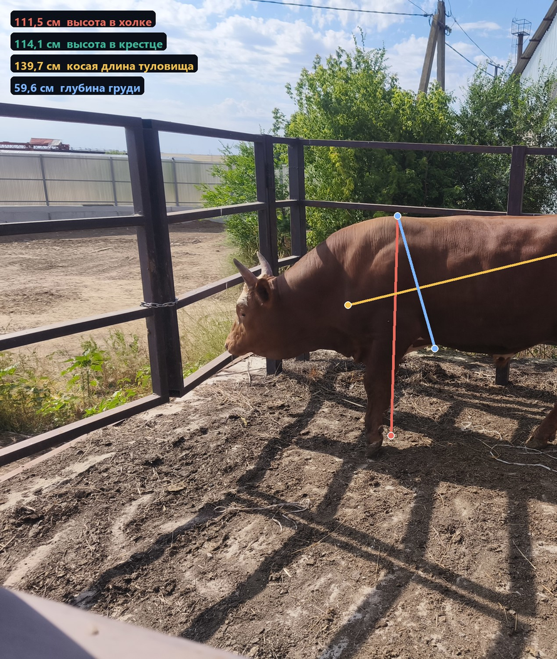
Цифровой проект
Электронная
бонитировка
Мобильный осмотр крупного рогатого скота.
Промеры в сантиметрах и баллы статей экстерьера.
Рабочее название
09
Notes:
Раздел про цифровой проект. В пятиминутный доклад его не включать, открывать по вопросу.

Slide 10
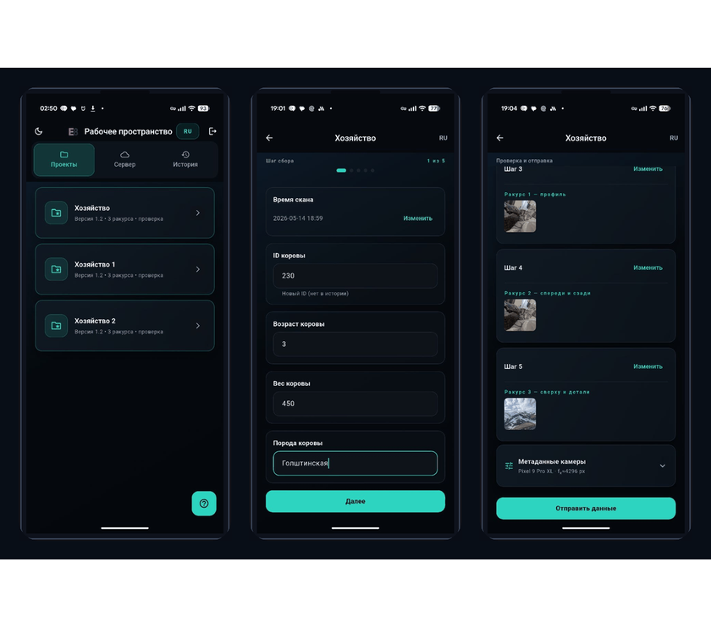
Приложение
10
Мобильное
приложение осмотра
Оператор выбирает хозяйство, заполняет карточку и снимает заданные ракурсы: профиль, перед и зад, вид сверху.
Входит в результат
Промеры и статьи, которые видны на животном. Пакет хранится в телефоне до появления сети.
Остаётся в учёте
Происхождение, продуктивность, потомство и комплексный индекс. Эти сведения ведутся в учётной системе.
Notes:
Имя из методики 17.07.2026 длиннее рабочего: программа визуальной оценки параметров КРС. На слайде оставлено рабочее.

Slide 11
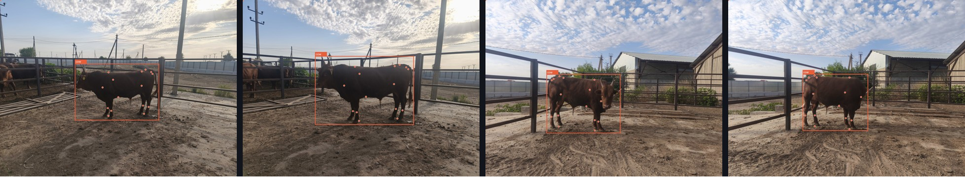
Осмотр
11
Порядок одного осмотра
1
2
3
4
5
6
Сценарий
Анкета
Пакет
Отправка
Расчёт
Сверка
поля и слоты
съёмки
номер, возраст,
подсказка ракурса
фото хранится
на телефоне
очередь уходит
при появлении связи
промеры и баллы
считаются отдельно
специалист видит
линии на фото
Четыре ракурса одного животного. Нужный ракурс указан рядом с камерой.
Notes:
Полоса внизу: четыре ракурса с рамкой детекции. Подсказка стоит в приложении у камеры.

Slide 12
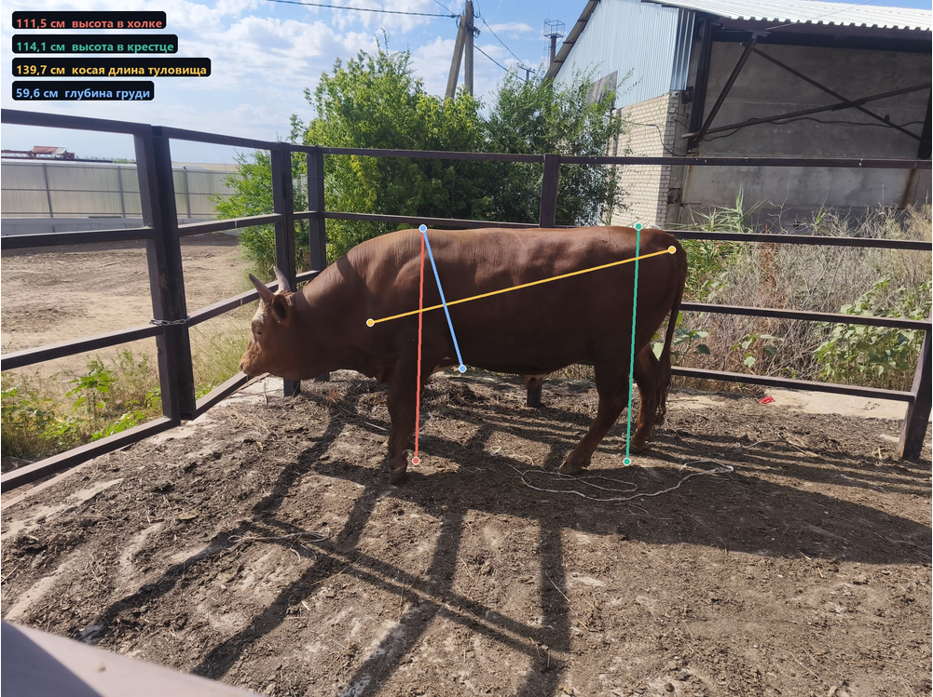
Промеры
12
Как считаются промеры
Камера
Без параметров камеры кадр в расчёт промеров не берётся.
21 точка
Холка, крестец, грудь, маклоки, седалищные бугры и опоры высоты.
Пол
Высота считается до плоскости пола.
Условия
Одно животное целиком, ракурс по протоколу, достаточный свет.
Notes:
На кадре: высота в холке, высота в крестце, косая длина туловища, глубина груди. Это пример метода, не паспортная погрешность. Вес считается по промерам.

Slide 13
Баллы
13
Три шкалы баллов
Категорию задают возраст и пол. Программа отмечает непройденные
проверки по статье и по ним ставит балл.
60
100
100
Молодняк
Бык
Корова
Моложе 24 месяцев, любой пол. Пять статей: общий вид, грудь, верх, крестец, окорок.
От 24 месяцев. Девять статей, среди них голова, мошонка и конечности.
От 24 месяцев. Девять статей. Вместо мошонки в шкале вымя.
Взрослое животное без указанного пола не оценивается. Комплексный класс по фото не вычисляется. Баллы статей при этом выдаются.
Notes:
Порода нужна учёту и статьям «общий вид» и «голова и шея». В методике 17 мясных пород, включая калмыцкую и казахскую белоголовую.

Slide 14
Готовность
14
Состав системы
готово
Съёмка по сценарию, очередь без сети, карточка пакета
готово
Промеры на кадрах, снятых по протоколу
готово
Баллы трёх шкал. Для низких баллов пока мало экспертных оценок
готово
Разметка точек и дообучение идут отдельно от осмотра
план
Официальный протокол в АИС «Монолит»
план
ФГИАС ПР, МРС, лошади и верблюды: 2027-2028
Notes:
Осмотр не ждёт дообучения модели. Точность разбирается на следующем слайде.

Slide 15
Точность
15
Оценка точности
Итоговый процент по всей шкале пока не приводится.
Кадр
Промер устойчив при съёмке по протоколу. Долю непригодных кадров измерят на пилоте.
Балл
Балл статьи считается по числу непройденных проверок.
Выборка
Сравнение с экспертом собрано на молодых быках и высоких баллах. На этих данных процент будет завышен.
Эксперты
Согласованность двух экспертов ещё не измерена. До этой цифры потолок точности не задаётся.
Notes:
Не называть внутренние метрики ошибки, стоимость расчётов и даты остановки проверки.

Slide 16
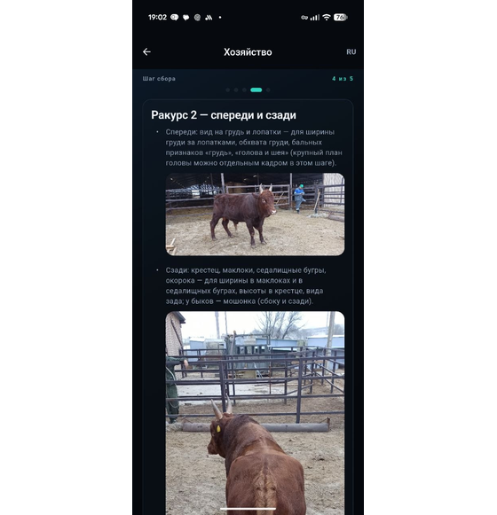
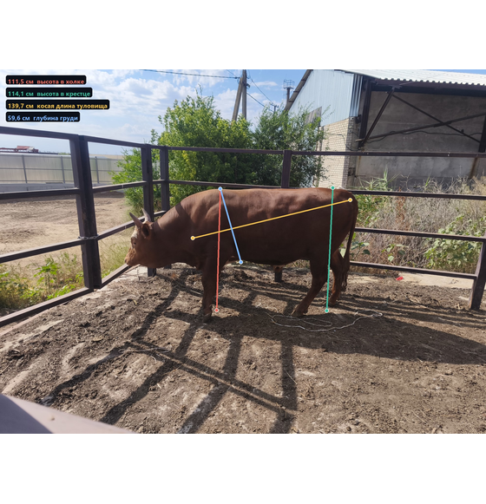
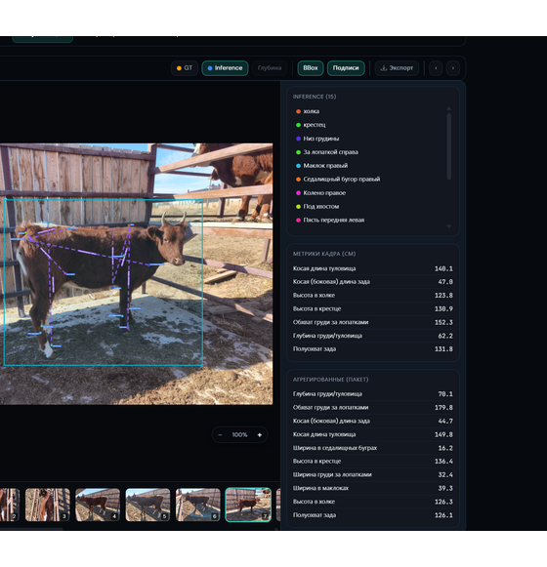
Материалы
16
Материалы осмотра
Подсказка ракурса, промеры на кадре, результат в карточке.
Подсказка ракурса
Промеры на кадре
Карточка в админке
Notes:
Демонстрацию открывать с ноутбука, без сетевой ссылки.

